Slide 1





1
7
2
8
3
9
https://apps4health.eu/
4
Modul 3 - Erfahrungsbasierte Trainingseinheit (3.2)
Gesundheits-Apps für körperliche Aktivität
10
5
11
6
Von der Europäischen Union finanziert. Die geäußerten Ansichten und Meinungen entsprechen jedoch ausschließlich denen des Autors bzw. der Autoren und spiegeln nicht zwingend die der Europäischen Union oder der Europäischen Exekutivagentur für Bildung und Kultur (EACEA) wider. Weder die Europäische Union noch die EACEA können dafür verantwortlich gemacht werden.

Slide 2









Partners
UNIVERSITAT DE VALENCIA
VALENCIA, SPAIN
www.uv.es
PROLEPSIS
ATHENS, GREECE
www.prolepsis.gr
WESTFALISCHE HOCHSCHULE GELSENKIRCHEN,
BOCHOLT, RECKLINGHAUSEN
GELSENKIRCHEN, GERMANY
www.w-hs.de
OXFAM ITALIA INTERCULTURA
AREZZO, ITALY
www.oxfamitalia.org/
CONNEXIONS
ATHENS, GREECE
www.connexions.gr
RESET
CYPRUS
www.resetcy.com
media k GmbH
Bad Mergentheim, GERMANY
www.media-k.eu
COORDINA ORGANIZACIÓN DE EMPRESAS Y
RECURSOS HUMANOS, S.L.
VALENCIA, SPAIN
coordina-oerh.com
AMSED
STRASBOURG, FRANCE
www.amsed.fr

Slide 3
Erfahrungsbasierte Trainingseinheit:
Inhalt
1. Navigation und Integration von Apps für körperliche Aktivität im Alltag
2. Aktionsplanung und Zielsetzung

Slide 4

Ziele
3
Gesundheits-Apps für körperliche Aktivität
Vertieftes Verständnis der Theorie und die Anwendung mittels relevanter Apps für körperliche Aktivität.
Verstehen, wie Apps für körperliche Aktivität gesündere Gewohnheiten ermöglichen und die Gesundheit des/der Einzelnen im Allgemeinen fördern können.
Source: Image by nuraghies on Freepik
Notes:
https://www. dshs.wa.gov/altsa/program-services/nutrition-education

Slide 5

Kompetenzen
1
Gesundheits-Apps für körperliche Aktivität
3
Die Teilnehmenden sollen in die Lage versetzt werden, Apps für körperliche Aktivität zu nutzen, um einen besseren Lebensstil zu erreichen.
Verbesserung der Fähigkeiten, die erforderlich sind, um fundierte Entscheidungen über die Auswahl, Nutzung und Integration von Apps in den Alltag der Teilnehmenden zu treffen, wenn sie dies wünschen.
Image by vectorjuice on Freepik

Slide 6

3.2.1
Navigation und Integration von Apps zur körperlichen Betätigung im Alltag
Ziele
Integration von Fitness-Apps zur Verfolgung des Fortschritts, zur Festlegung der Fortschritte und zur Förderung der Motivation, um das allgemeine Wohlbefinden zu verbessern.
Funktionen und Spezifikationen von Apps für körperliche Aktivitäten identifizieren.
Andere Apps für körperliche Aktivitäten vergleichen und untersuchen.
Mit Apps für körperliche Aktivitäten vertraut sein.
Designed by Freepik

Slide 7
Aktivität 1: Frage und Antwort (15 Min.)
3.2.1 Apps für körperliche Aktivität
Was sind die Vorteile von körperlicher Aktivität?
Warum glauben Sie, dass Apps für körperliche Aktivität wichtig sind?
Warum sollte man eine App für körperliche Aktivität nutzen oder nicht?

Slide 8
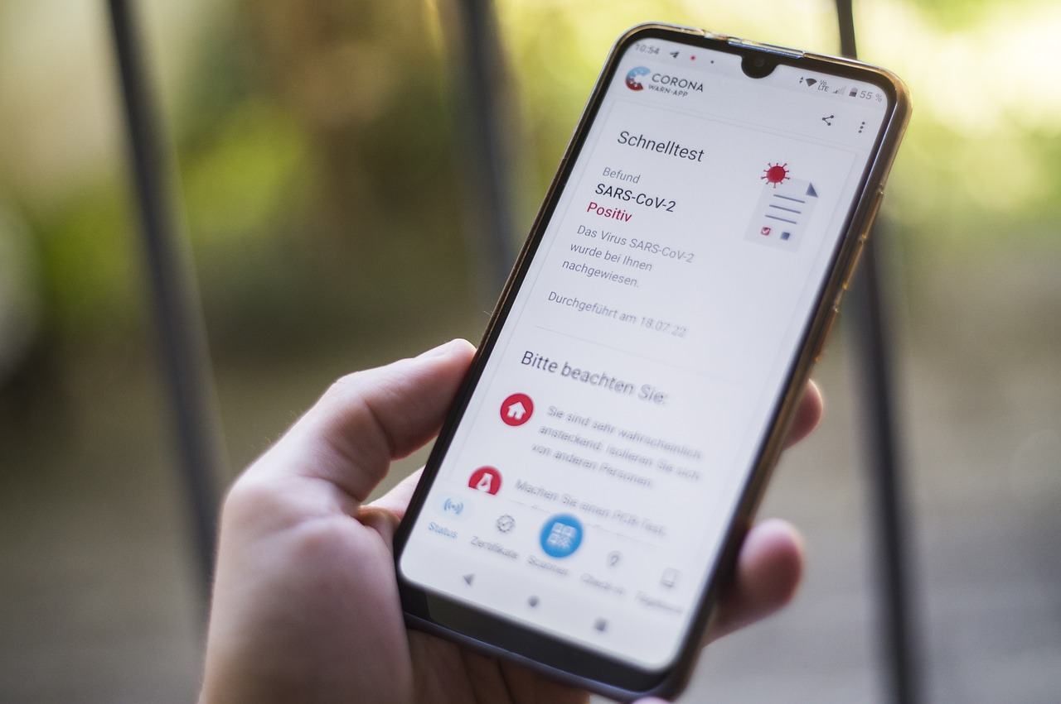
Aktion 2: Fitness-App Navigation
3.2.1 Apps für körperliche Aktivität
Finden Sie eine Fitness-App, die Sie herunterladen möchten (5 Min.)
Schreiben Sie 3 Vorteile und 3 Nachteile der App auf (5 Min.)
Überlegen Sie, wie Sie diese App nutzen könnten und für welchen Zweck (5-10 Min.)
Source | Pixabay license
Notes:
Source: https://pixabay.com/photos/corona-coronavirus-omicron-plague-7329334/

Slide 9
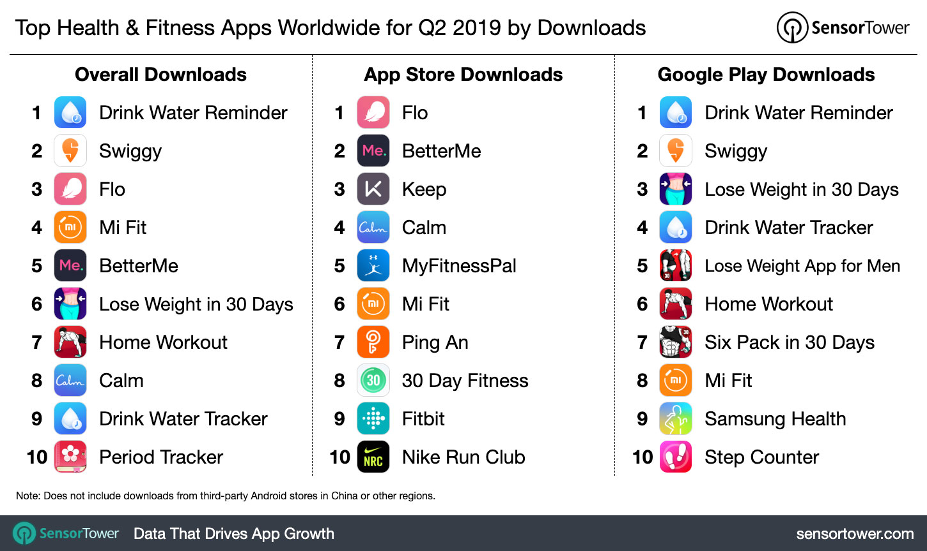
Apps für körperliche Aktivität
3.2.1 Apps für körperliche Aktivität
Source
Notes:
Source: https://sensortower.com/blog/top-health-and-fitness-apps-worldwide-q2-2019

Slide 10
Beispiel: Fitness-Apps vs. Personal Trainer-Apps
3.2.1 Apps für körperliche Aktivität
Workout- und Trainings-Apps
  Bieten eine große Auswahl an vorgefertigten Workout-Routinen.
  Bieten möglicherweise keine personalisierten Empfehlungen.
  Geeignet für Personen, die Flexibilität bei der Wahl ihres Trainings bevorzugen.
  Beispiele: Nike Training Club, 7-Minuten-Workout.
Personal Trainer-Apps
  Bieten personalisierte Fitnesspläne, die auf den individuellen Zielen, dem Fitnessniveau und dem Fortschritt basieren.
  Sie passen das Training an, wenn sich der/die Benutzenden verbessert, und sorgen so für eine kontinuierliche Herausforderung.
  Ideal für Benutzende, die eine maßgeschneiderte Anleitung und Verantwortlichkeit suchen.
  Beispiele: Fitbod, Freeletics.
Notes:
REF: https://www.google.com/search?q=types+of+physica%3B+activity+apps&oq=types+of+physica%3B+activity+apps&gs_lcrp=EgZjaHJvbWUyBggAEEUYOTIJCAEQABgNGIAEMgkIAhAAGA0YgAQyCQgDEAAYDRiABDIJCAQQABgNGIAEMggIBRAAGA0YHjIICAYQABgWGB4yCAgHEAAYFhgeMggICBAAGBYYHjIICAkQABgWGB7SAQg0NDk2ajBqNKgCALACAA&sourceid=chrome&ie=UTF-8

Slide 11
Aktivität 3: Vergleich von Übungs-Apps
3.2.1 Apps für körperliche Aktivität
Vergleichen Sie Merkmale und Funktionen verschiedener App-Typen: Wählen Sie verschiedene App-Typen aus und vergleichen Sie sie mit anderen Typen. Ordnen Sie dann jede App den Fitnesszielen zu, von denen Sie glauben, dass sie für diese App am besten geeignet sind.

Slide 12
3.2.2
Aktionsplanung und Zielsetzung
Ziele
Die Bedeutung von Aktionsplanung und Zielsetzung bei der Förderung körperlicher Aktivität zu verstehen.
Schlüsselmerkmale von Apps für körperliche Aktivität identifizieren, die eine effektive Aktionsplanung und Zielsetzung erleichtern.
Die Lernenden können ihre eigenen ernährungsbezogenen SMART-Ziele setzen und sie in Bewegungs-Apps einordnen.
Designed by Freepik

Slide 13
SMART Ziele
3.2.2 Aktionsplanung
S: Specific (Spezifisch): Ihre Ziele setzen
M: Measurable (Messbar): Messung des Erfolgs
A: Attainable (Erreichbar): Erreichbare Ziele setzen
R: Relevant (Relevant): Setzen von Zielen, die für Ihre Karriere oder Ausbildung relevant sind
T: Time (Zeit): Fristen

Slide 14
Warum ein Aktionsplan
3.2.2 Aktionsplanung
Warum ein Aktionsplan
Klarheit der Zielsetzung
Motivation und Verantwort-lichkeit
Messbare Fortschritte
Langfristige Nachhaltigkeit
Strukturierter Ansatz
Zeit-management

Slide 15

Erstellung und Umsetzung eines SMART-Ziels für körperliche Aktivität
3.2.2 Zielsetzung
Aktivität
Setzen Sie sich Ihr eigenes SMART-Ziel in Bezug auf körperliche Aktivität
Teilen Sie Ihr Ziel dem Rest der Gruppe mit.
Prüfen Sie, ob es ein SMART-Ziel ist (Voraussetzungen erfüllt?).
Bezieht es sich auf eine bestimmte Übung, die Sie erreichen wollen, hat es mit dem Körpergewicht oder einem Gesundheitszustand zu tun?
Warum haben Sie dieses Ziel gewählt?
Image by vectorjuice on Freepik

Slide 16

Erstellung und Umsetzung eines SMART-Ziels für körperliche Aktivität
3.2.2 Zielsetzung
Brainstorming und Diskussion:
Wie könnten Sie diese Ziele in eine App für körperliche Aktivität integrieren?
Welche Art von App werden Sie verwenden, um den Fortschritt Ihres Ziels zu verfolgen?
Gibt es eine Schwierigkeit, auf die Sie stoßen könnten?
Designed by Freepik

Slide 17
Zielsetzung
SMART-Ziele
SPEZIFISCH
MESSBAR
ERREICHBAR
RELEVANT
ZEITGEBUNDEN
*Diese Tabelle kann verwendet werden, um SMART-Ziele für körperliche Aktivität festzulegen.

Slide 18


Glückwunsch!
Sie haben die Erfahrungsbasierte Trainingseinheit dieses Moduls abgeschlossen!
Von der Europäischen Union finanziert. Die geäußerten Ansichten und Meinungen entsprechen jedoch ausschließlich denen des Autors bzw. der Autoren und spiegeln nicht zwingend die der Europäischen Union oder der Europäischen Exekutivagentur für Bildung und Kultur (EACEA) wider. Weder die Europäische Union noch die EACEA können dafür verantwortlich gemacht werden.

